Slide 1
E. E. E. F. M. Escritor Virginius da Gama e Melo
UFCG – PIBID HISTÓRIA
BOLSISTAS: Cláudio Robélio; Mateus Alves
SUPERVISOR: Carlos Martins
Oficina: Mulher, amor e casamento na Roma Antiga

Slide 2
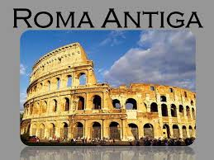
Mulher, amor e casamento

Slide 3
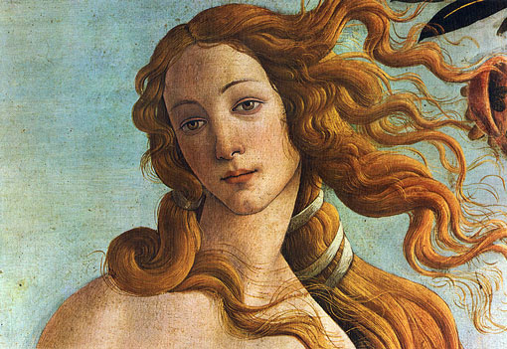
Vênus: A Deusa Do Amor

Slide 4
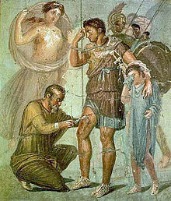
Eneias

Slide 5
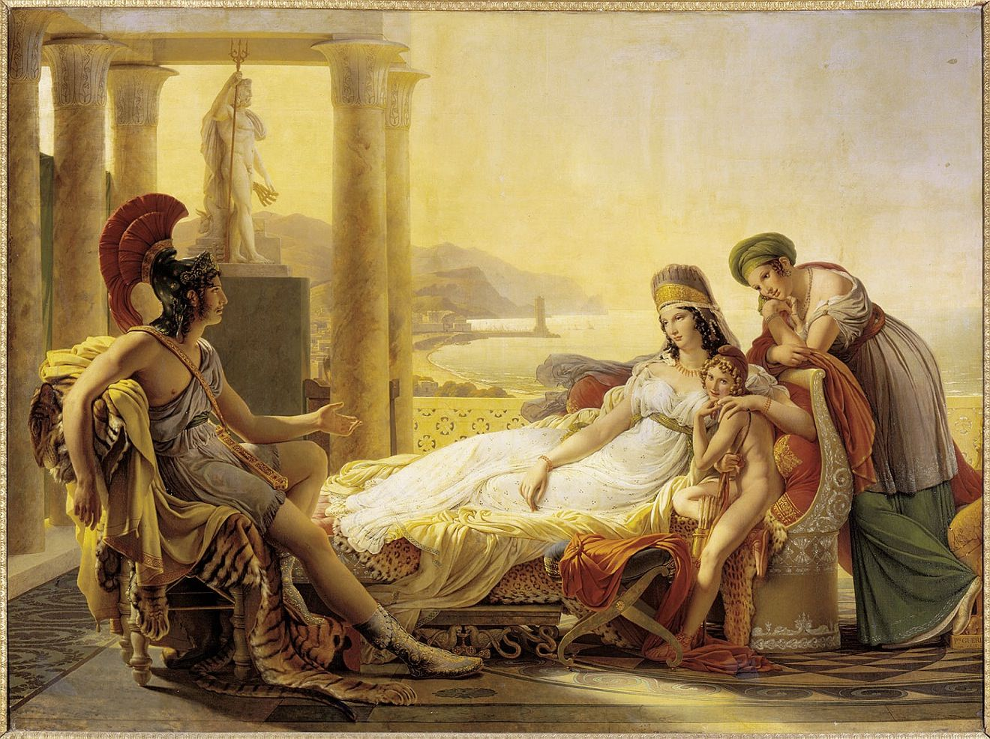
Dido, Rainha de Cartago

Slide 6
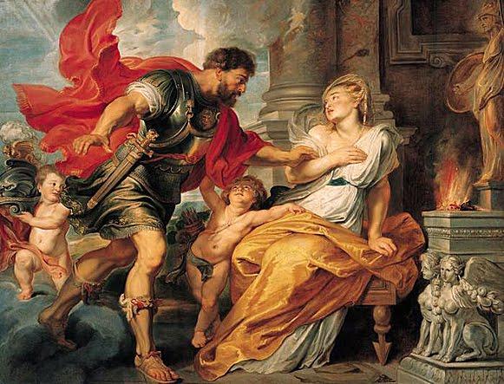
Reia Silva

Slide 7
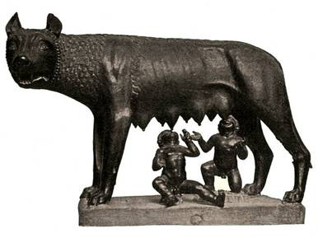
Rômulo e Remo

Slide 8
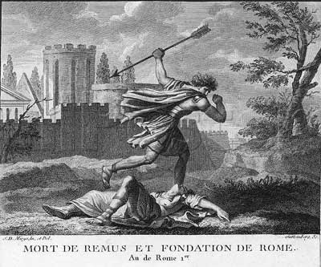
Rômulo

Slide 9
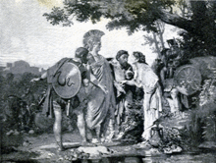
Tarpeia

Slide 10
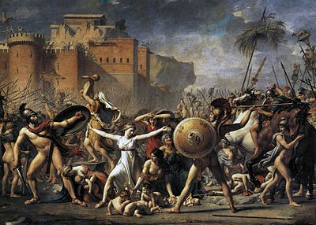
Romanos X Sabinos

Slide 11
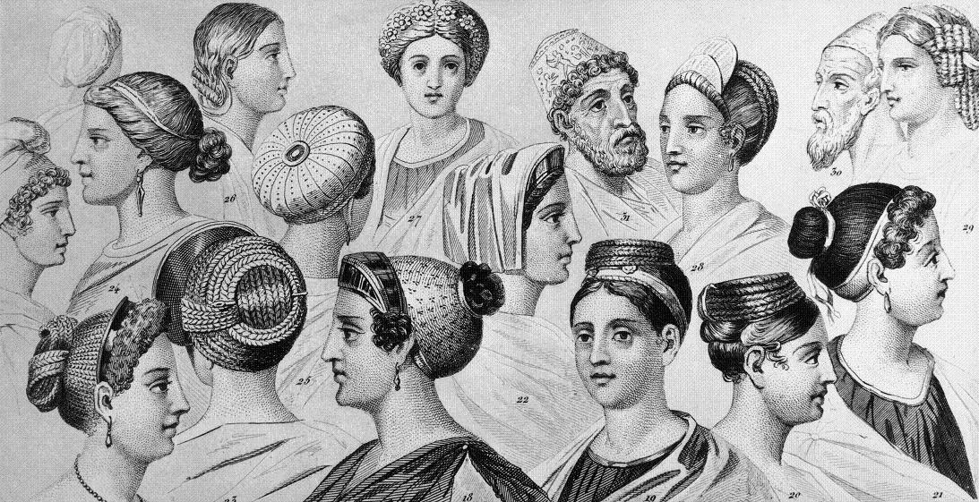
Mulheres Romanas

Slide 12
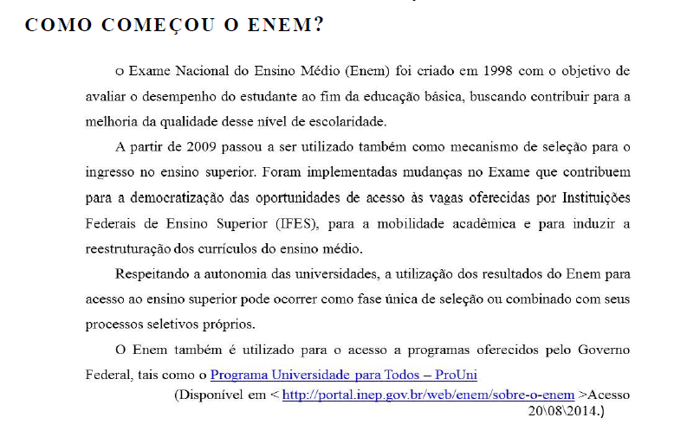
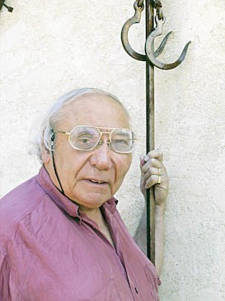
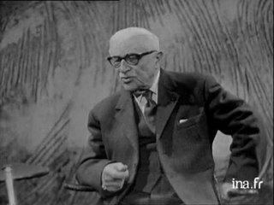
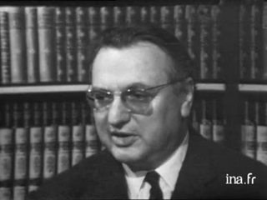
Jérôme Carcopino
Paul Marie Veyne
Paul Marie Veyne

Slide 13
Veyne
Estoicismo: é um movimento filosófico que surgiu na Grécia Antiga e que preza a fidelidade ao conhecimento, desprezando todos os tipos de sentimentos externos, como a paixão, a luxúria e demais emoções.

Slide 14
Primeira moral: casar era um dever do cidadão;
Segunda moral: os homens de bem só devem fazer amor com o objetivo de ter filhos e não para o próprio prazer;

Slide 15
“A velha moral’
A esposa era apenas um instrumento para fazer-se cumprir o dever de cidadão;
Elementos da casa; Escravos; Servos; Filhos.

Slide 16
Moral estóica
Vista como uma amiga; companheira para toda a vida; ainda que fosse submissa ao seu esposo.

Slide 17
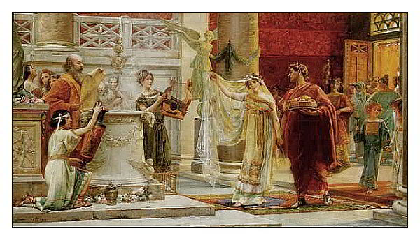
Formas de casamento na Roma Antiga

Slide 18
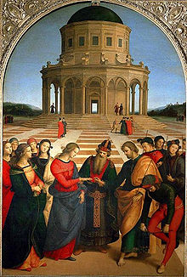
A confarreatio
Uma oferenda solene a Júpiter Capitolino, feita diante de um sumo pontífice e de um sacerdote.

Slide 19
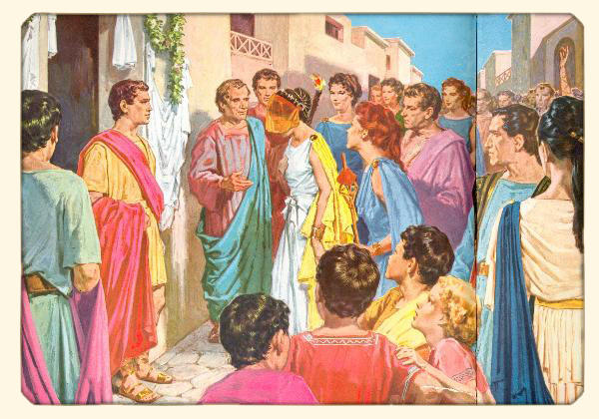
A coemptio
Uma venda fictícia da filha pelo pai ao marido.

Slide 20
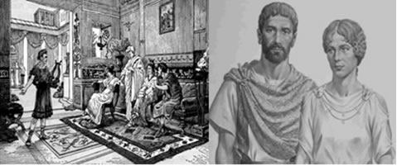
O usus
Após a coabitação ininterrupta entre um plebeu e uma patrícia, os mesmos efeitos legais eram conferidos ao casal.

Slide 21
Carcopino
Mudanças de conceito de casamento no Império;
Mudança do papel da mulher dentro do casamento;
Dar liberdade às mulheres;
Baseados não no sentimento, mas na conveniência;
As mulheres já entravam em pé de igualdade moral e intelectual com os esposo;

Slide 22
As mulheres, para Carcopino, eram adoradas e tidas como heroínas; eram “uma das mais belas encarnações da grandeza terrena”.
Imagem de dedicação, distinção e honestidade;
Nobres e puras;
Preferiam morrer junto a seus maridos;

Slide 23
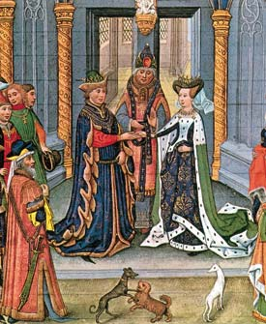
Grimal
Casamento: Instituição divina e sagrada;

Slide 24
Mulheres evitavam a maternidade;
Traíam;
Abandonavam e rivalizavam com seus maridos;
A “emancipação” feminina foi fator importante para a nova geração de casamentos;

Slide 25
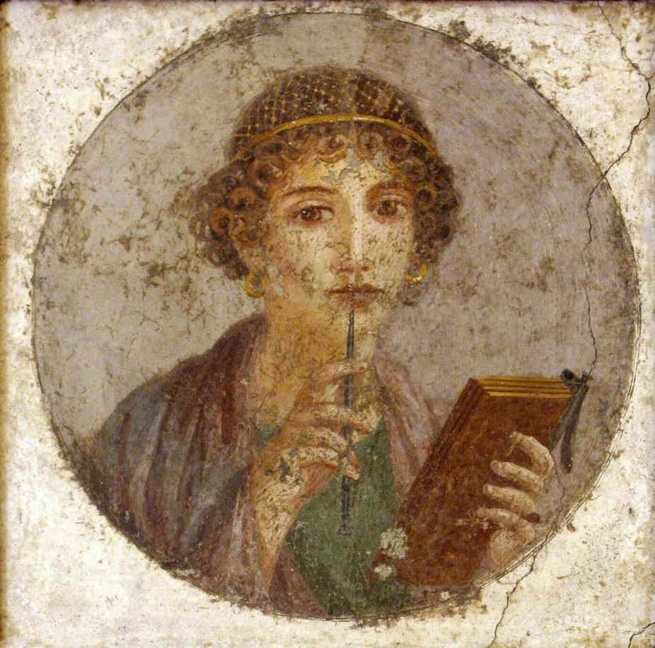
Sem filhos, as mulheres da aristocracia passaram a dedicar-se a funções tidas, como masculinas;

Slide 26
Papel fundamental na organização da sociedade romana;
“Dominação” da mulher sobre o homem no casamento;
Influência política e adoração;

Slide 27
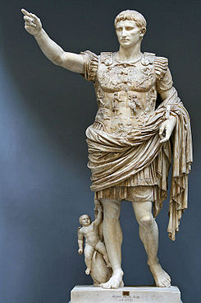
Com o objetivo de fomentar a natalidade que Augusto redigiu leis incentivavam o divórcio;

Slide 28
Os casamentos sine manu: autoridade do marido diminui; direitos iguais as mulheres;
O dote: a mulher divorciada poderia reaver.

Slide 29
Novas leis foram efetivadas. Leis essas que mudaram, quase que por completo, a ideia de casamento na Roma antiga. Os costumes e comportamentos femininos mudaram, o papel da mãe e esposa foi revolucionado e quase abolido, a criação dos filhos foi afetada e prejudicada e o aspecto religioso, antes enfatizado no matrimônios, foi deixado para trás.

Slide 30
Amor e casamento: um estudo comparativo na Roma Imperial.
Guaíra Moreira Camilo de Melo

